Slide 1

Una Piattaforma per la Citizen Science dedicata all’Ocean Literacy, disegnata e realizzata durante il periodo di lockdown
Francesca Alvisi^{1,4*}, Elisa Baldrighi^{2,4}, Silvia Merlino^{1,4}, Marina Locritani^{3,4}, Monica Panfili^{2,4}, Sabrina Colella^{2,4}, Simona Bronco⁵, Francesca Cicogna⁶, Serena Coiai⁶, Emily King⁷
¹ CNR-ISMAR; ² CNR-IRBIM; ³ INGV; ⁴OLI; ⁵ CNR-IPCF; ⁶CNR-ICCOM; ⁷COSEE China

Slide 2

Problema affrontato
Impossibilità di fare attività di comunicazione, divulgazione, educazione su temi marini durante il lockdown
Portare le scienze marine (Ocean Literacy) tra le mura domestiche durante il lockdown
Lavorare non solo sui dati ma anche su percezione, consapevolezza e conoscenza
Mancanza di dati sull’uso, consumo e smaltimento domestico di prodotti plastici (compresi guanti e mascherine)
Mancanza di dati sull’uso e consumo di acqua potabile domestica
Mancanza di dati su conoscenza, uso e consumo di prodotti ittici nell’ambito domestico

Slide 3
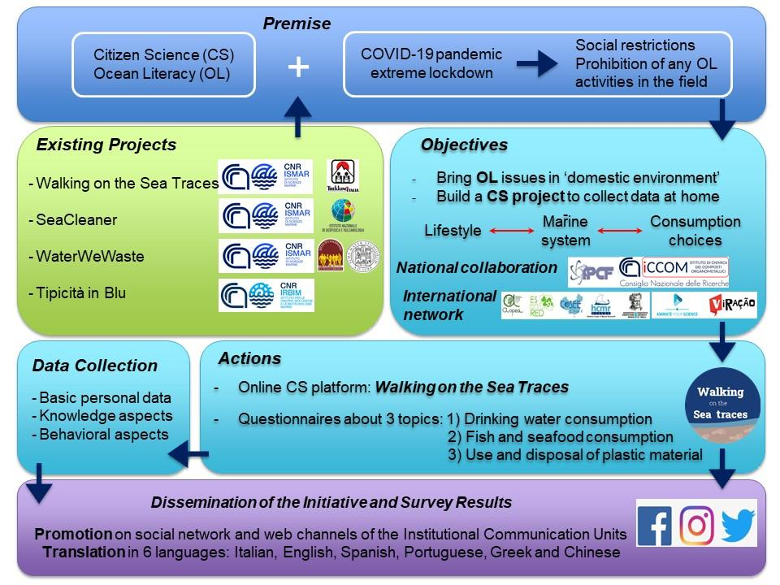
Schema concettuale

Slide 4
Metodologia
Focalizzare l’attenzione dei cittadini sulle abitudini domestiche riguardo alcuni aspetti di uso e consumo di materie e prodotti
Far riflettere sul legame tra stili di vita, comportamenti individuali ed ecosistema acquatico/marino
Raccolta di dati e informazioni a livello domestico tramite questionari
Sviluppo di una piattaforma dedicata come strumento di comunicazione e interazione con i cittadini e tra di noi

Slide 5
Impatti (scientifici, sociali, politici, ambientali, economici)
Traguardi raggiunti
  Piattaforma online
  6 lingue
  3 tematiche
  Sezione dedicata all’Ocean Literacy
  Prima raccolta dati durante il lockdown
  Una pubblicazione in revisione
Benefici reali e percepiti
  Sensibilizzazione dei partecipanti
  ?? …lavori in corso…. ??

Slide 6
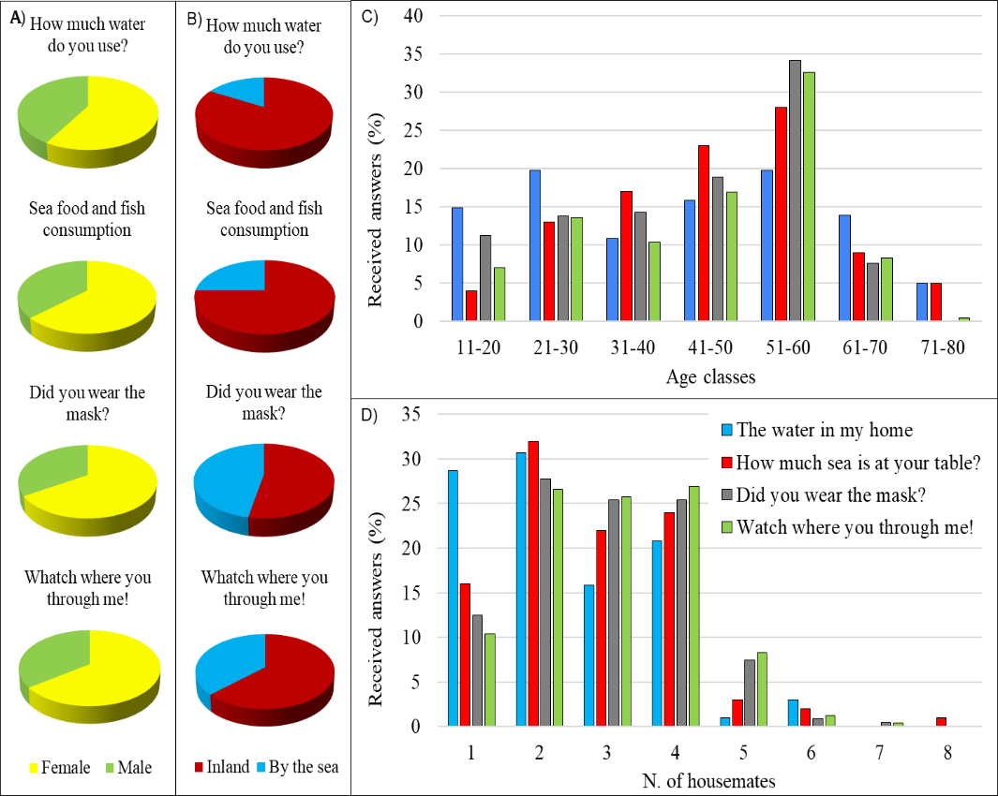
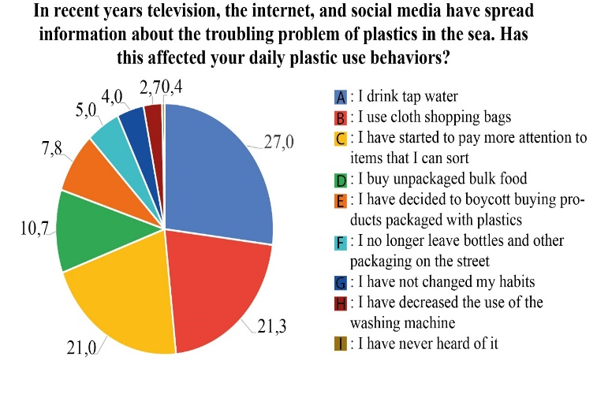
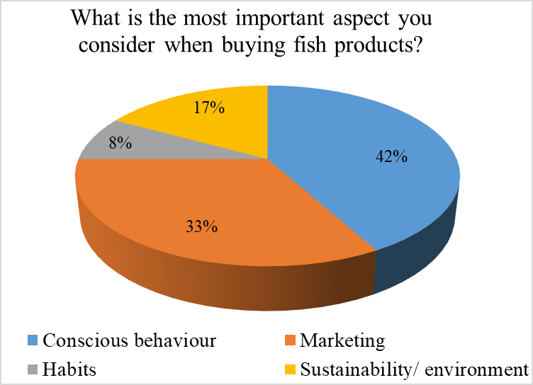
Risultati

Slide 7
Sfide
Difficoltà affrontate o da affrontare
  Trovare una mediazione tra interessi e tematiche
  Creare un piattaforma semplice ma efficiente
  Rendere omogenee le raccolte dati
  Lavorare a livello internazionale
  Coinvolgere e diffondere i cittadini e i giovani
Opportunità di sviluppo del progetto
  Piattaforma utilizzabile per altri temi/iniziative
  Nuovi sondaggi post-lockdown
  Confronto con realtà straniere

Slide 8
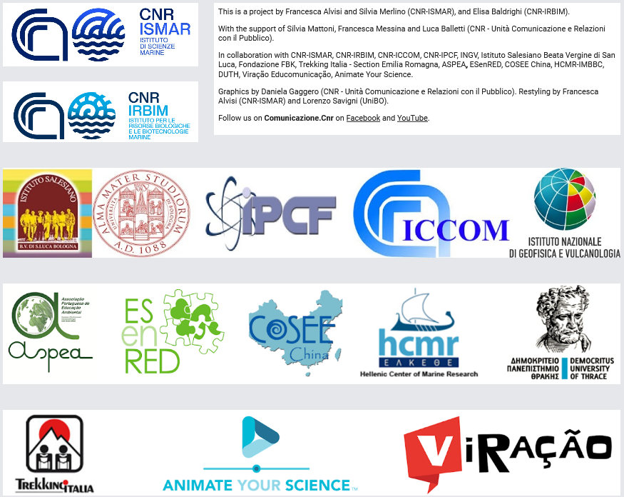
Grazie per l’attenzione!

